Slide 1

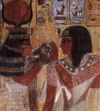
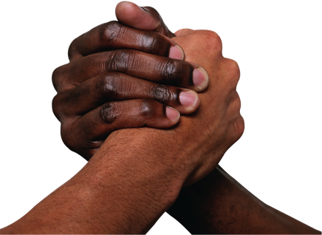
iudchu-wd¾Ólh
- mq¾j úksYaph
ආචාර්ය . රික් ග්‍රිෆිත් • සිංගප්පූරු බයිබල් විදුහල • BibleStudyDownloads.org

Slide 2
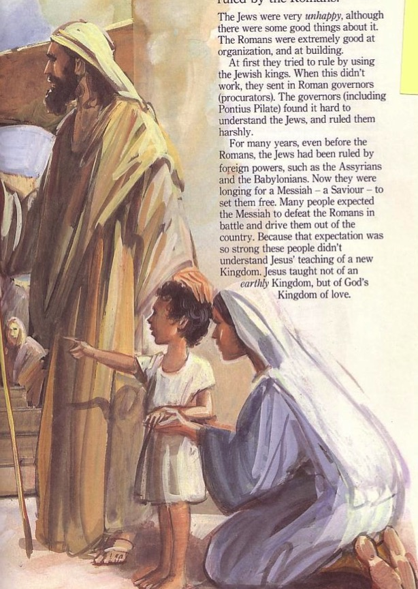
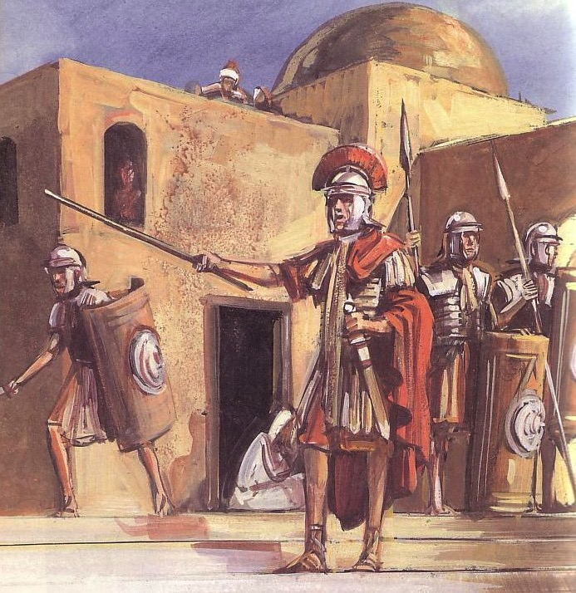
ckjd¾.sl fjkialï
105
hqfoõjka
wkaHcd;ska
tlu foúhka jykafia
pdrs;aj fndfydauhla we;
foújreka fndfydauhla we;
pdrs;aj iaj,amhla we;

Slide 3


East Meets West
105
fyfn%õ
.S%la
.Kka oelsh yels jkafka ixfla;hla úoshg
ixLHd;aul úoshg
Adapted from Lynne M. Thompson, "Christmas: The Real Deal," interview with Ray Vander Laan, Breakaway magazine (Dec 2003): 7-9
Notes:
Adapted from Lynne M. Thompson, "Christmas: The Real Deal," interview with Ray Vander Laan, Breakaway magazine (Dec 2003): 7-9.

Slide 4
East Meets West
105
Afoú¥ka iAu. we;s iïnkao;djh
fyfn%õ
.S%la
lKavdhula f,i foú¥ka iu. iu. we;s iunkaO;djh
mqoa.,slj foú¥ka iu. we;s iunkaO;djh
Adapted from Lynne M. Thompson, "Christmas: The Real Deal," interview with Ray Vander Laan, Breakaway magazine (Dec 2003): 7-9
Notes:
Adapted from Lynne M. Thompson, "Christmas: The Real Deal," interview with Ray Vander Laan, Breakaway magazine (Dec 2003): 7-9.

Slide 5
East Meets West
iodld,sl csú;h
105
fyfn%õ
.S%la
foúhjkajykafia f.a rdcHh wdrïNjkafka fu f,dalh ;=<h
foaj rdcHh fuf,dalfhka msg;
Adapted from Lynne M. Thompson, "Christmas: The Real Deal," interview with Ray Vander Laan, Breakaway magazine (Dec 2003): 7-9
Notes:
Adapted from Lynne M. Thompson, "Christmas: The Real Deal," interview with Ray Vander Laan, Breakaway magazine (Dec 2003): 7-9.

Slide 6
East Meets West
105
mdmh
fyfn%õ
.S%la
mdmh hkq jeros yeisrsï rgdjls
weoys,a,g m%;spdr olajkafka flf<aio lshd wjOdrKh lrkjd
mdmh hkq jeros ls%hdj iyd jeros f,i is;su.
Tjqka wjOdrKh lrkafka weoys,a, iïnkaOj mqoa.,hka okakfoa .ek
Adapted from Lynne M. Thompson, "Christmas: The Real Deal," interview with Ray Vander Laan, Breakaway magazine (Dec 2003): 7-9
Notes:
Adapted from Lynne M. Thompson, "Christmas: The Real Deal," interview with Ray Vander Laan, Breakaway magazine (Dec 2003): 7-9.

Slide 7
East Meets West
105
foúhkajykafiaf.a meje;au
fyfn%õ
.S%la
foúhkajykafia
f.a meje;au .ek Wml,amkh lrkjd
foúhkajykafiaf.a meje;au Wmamq lr fmkajkjd
Adapted from Lynne M. Thompson, "Christmas: The Real Deal," interview with Ray Vander Laan, Breakaway magazine (Dec 2003): 7-9
Notes:
Adapted from Lynne M. Thompson, "Christmas: The Real Deal," interview with Ray Vander Laan, Breakaway magazine (Dec 2003): 7-9.

Slide 8
East Meets West
weoys,a,
105
fyfn%õ
.S%la
iïnkaos iy mqoa.,slhs
nqoaosu;a iyd wmqoa.,
Adapted from Lynne M. Thompson, "Christmas: The Real Deal," interview with Ray Vander Laan, Breakaway magazine (Dec 2003): 7-9
Notes:
Adapted from Lynne M. Thompson, "Christmas: The Real Deal," interview with Ray Vander Laan, Breakaway magazine (Dec 2003): 7-9.

Slide 9
East Meets West
105
i;H
fyfn%õ
w;aoelsï mdol fldg.;a
w;aoelsï j,ska ,nk foa úYajdi lrkjd
inolu we;s
úoHd;aul iy ;¾ldkaú;
is;su ;=<ska úYajdih meñfK
i;H ksYap,hs iy th fjkia fkdfj
Adapted from Lynne M. Thompson, "Christmas: The Real Deal," interview with Ray Vander Laan, Breakaway magazine (Dec 2003): 7-9
Notes:
Adapted from Lynne M. Thompson, "Christmas: The Real Deal," interview with Ray Vander Laan, Breakaway magazine (Dec 2003): 7-9.

Slide 10
East Meets West
105
Truth
Hebrew
Greek
Experiential
What is done and who did it in Scripture
Believing comes through experience
Truth is unfolding and relative
Scientific & rational
How things are done in the Scripture
Believing comes through thinking
Truth is static and unchanging
Adapted from Lynne M. Thompson, "Christmas: The Real Deal," interview with Ray Vander Laan, Breakaway magazine (Dec 2003): 7-9
Notes:
Adapted from Lynne M. Thompson, "Christmas: The Real Deal," interview with Ray Vander Laan, Breakaway magazine (Dec 2003): 7-9.

Slide 11
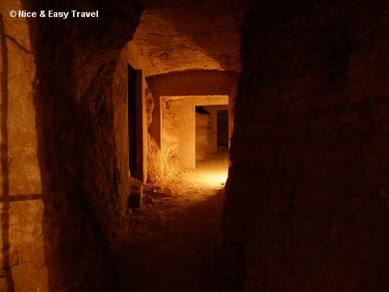
cd;sjdos mq¾j úksYaph
106
wkaHcd;ska m%;slaIsm l<d hqfoõjka
hqfoõjka m%;slaIsm l<d wkaHcd;skaj
hqofha hqfoõjka m%;slaIsm l<d .,s, hqfoõjkaj
.,s, hqfoõjka m%;slafIm l<d hqofha hqfoõjkaj

Slide 12
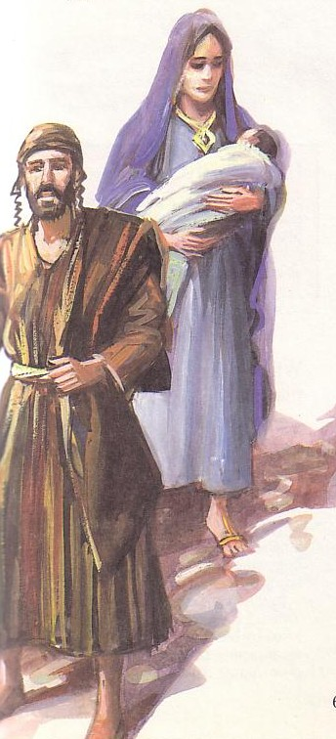
wkaHcd;ska m%;slafIam l<d hqfoõjkaj
106

Slide 13
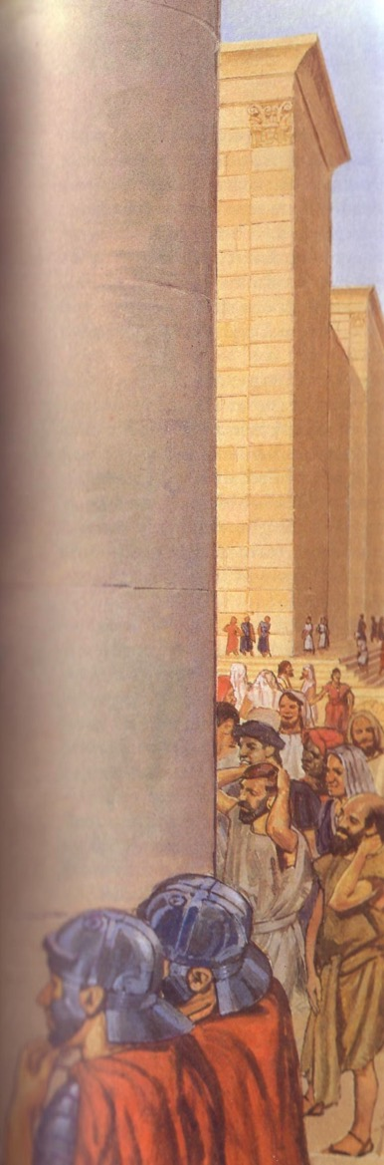
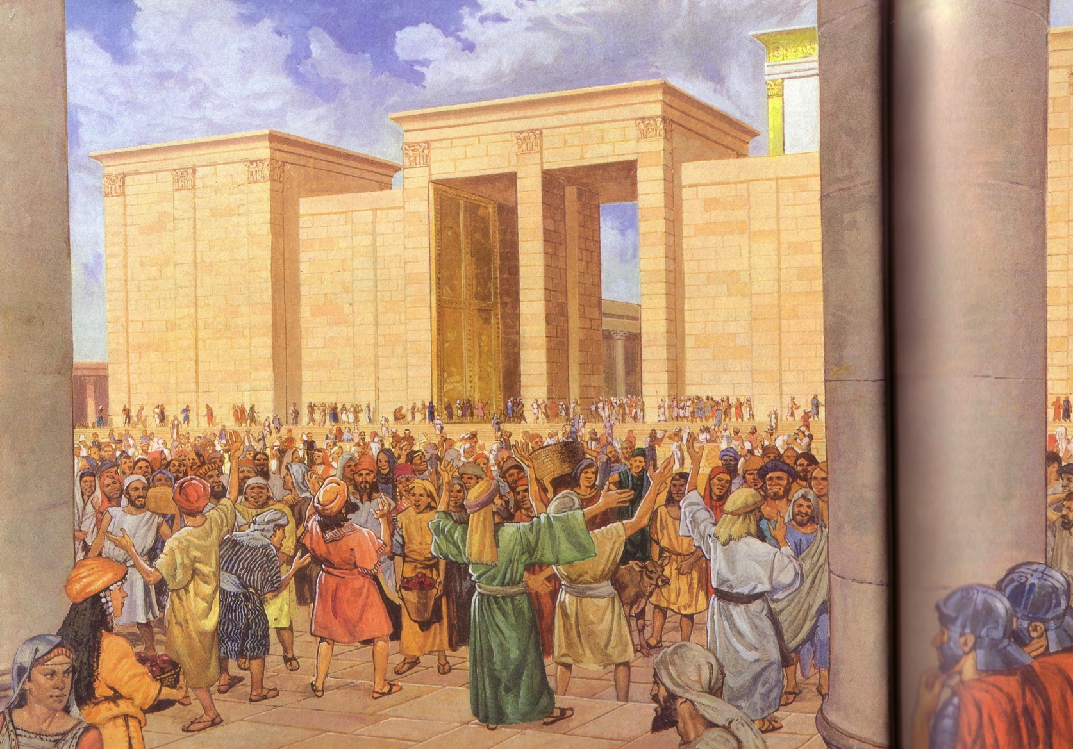
wkaHcd;skag wjfndaO lr .eksug wmyiq jqjd foaj ud<s.dj ;=< is¥jk foa
?
?

Slide 14
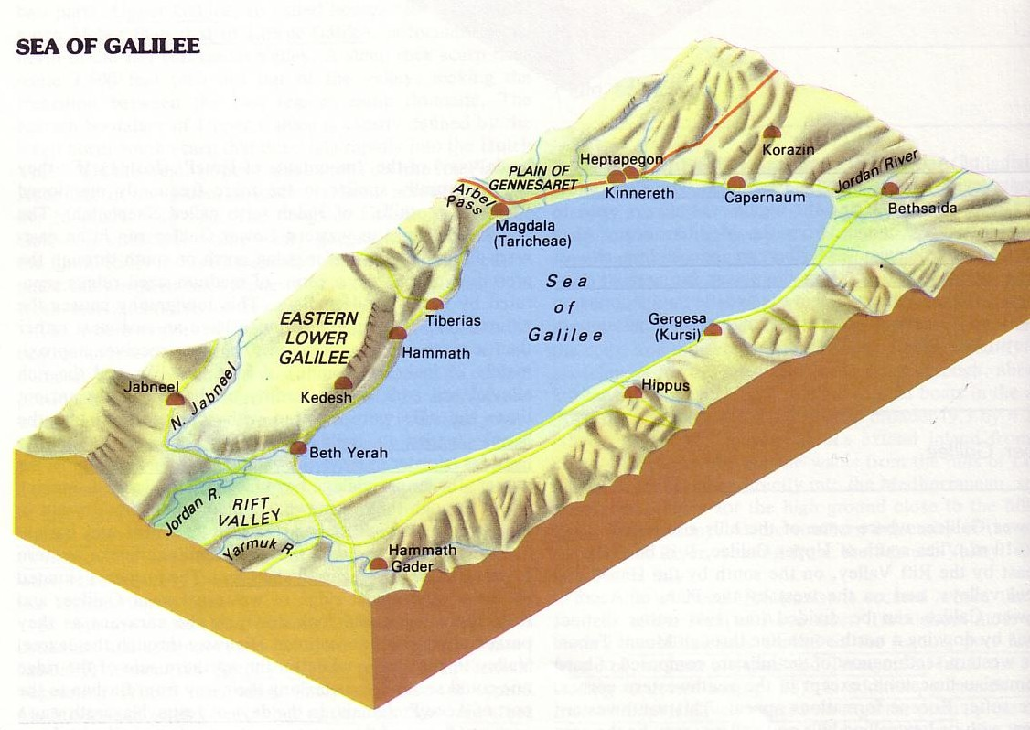
lm¾Kjqu

Slide 15
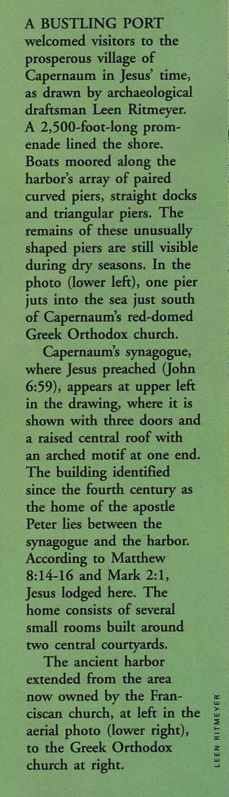
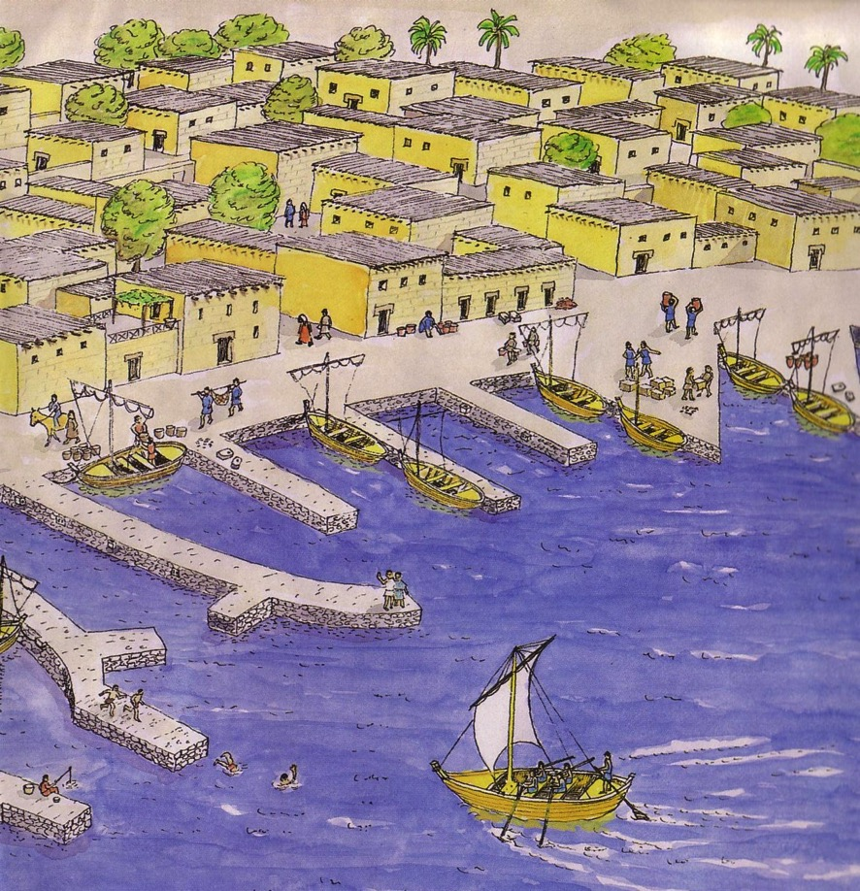
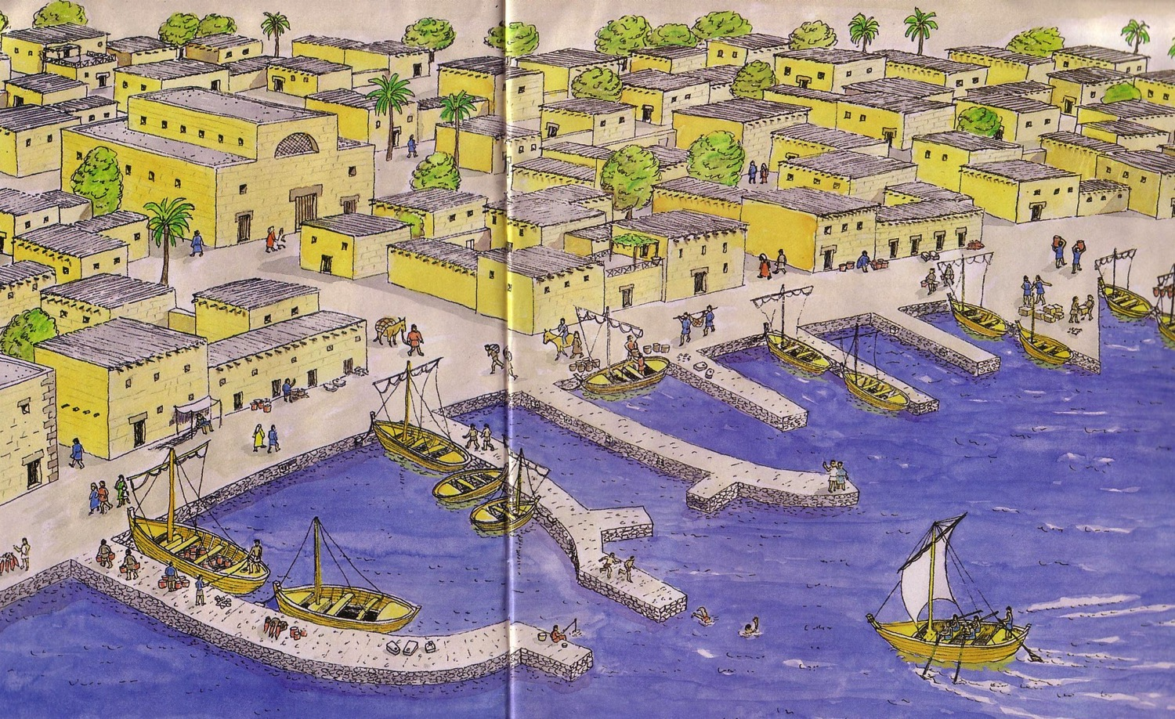
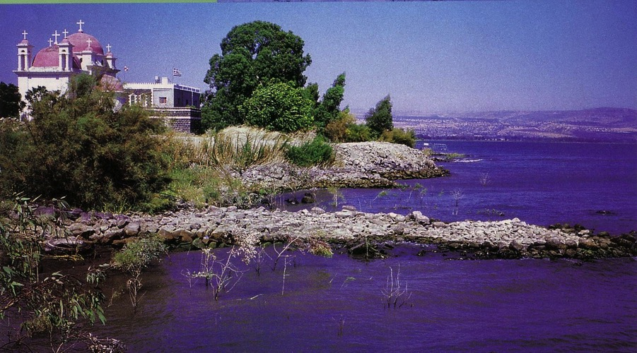
fma%;%ia lm¾Kjqu ;=< /lshdjla lrñka isáhd
fma%;%iaf.a iskf.da.h
fma%;%iaf.a ksji
fma%;%iaf.a /lshdj
Notes:
Biblical Archaeology Review (July/Aug 1999): 24-25

Slide 16
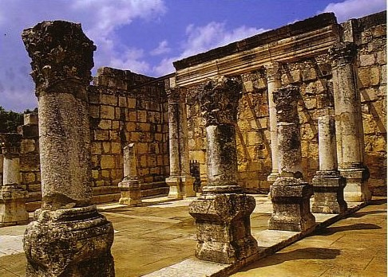
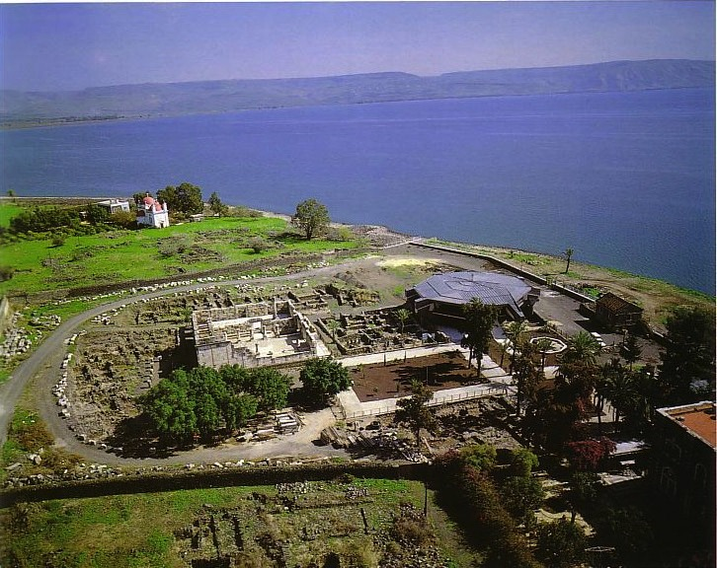
j¾:udkfha lm¾Kjqu
iskf.da.h
fma%;%iaf.a ksji

Slide 17
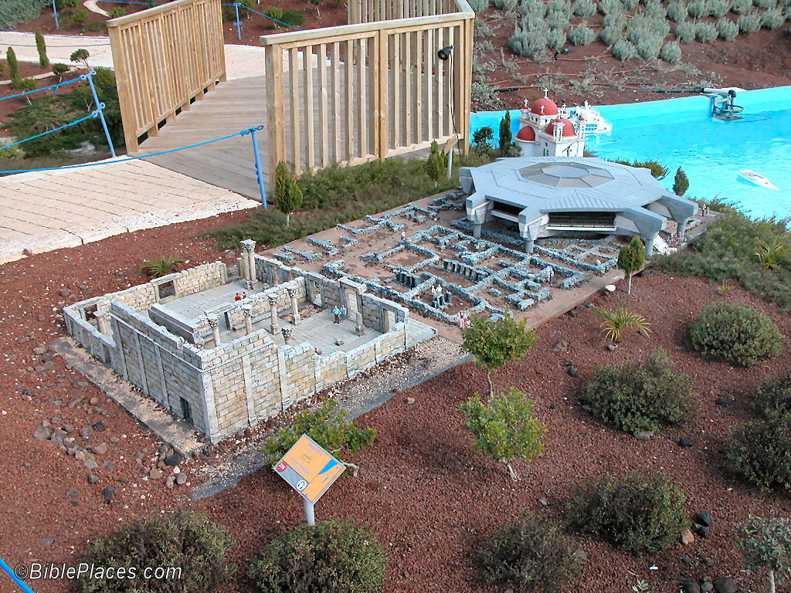
lm¾Kjqï wdlD;sh

Slide 18
;sfnrshia

Slide 19
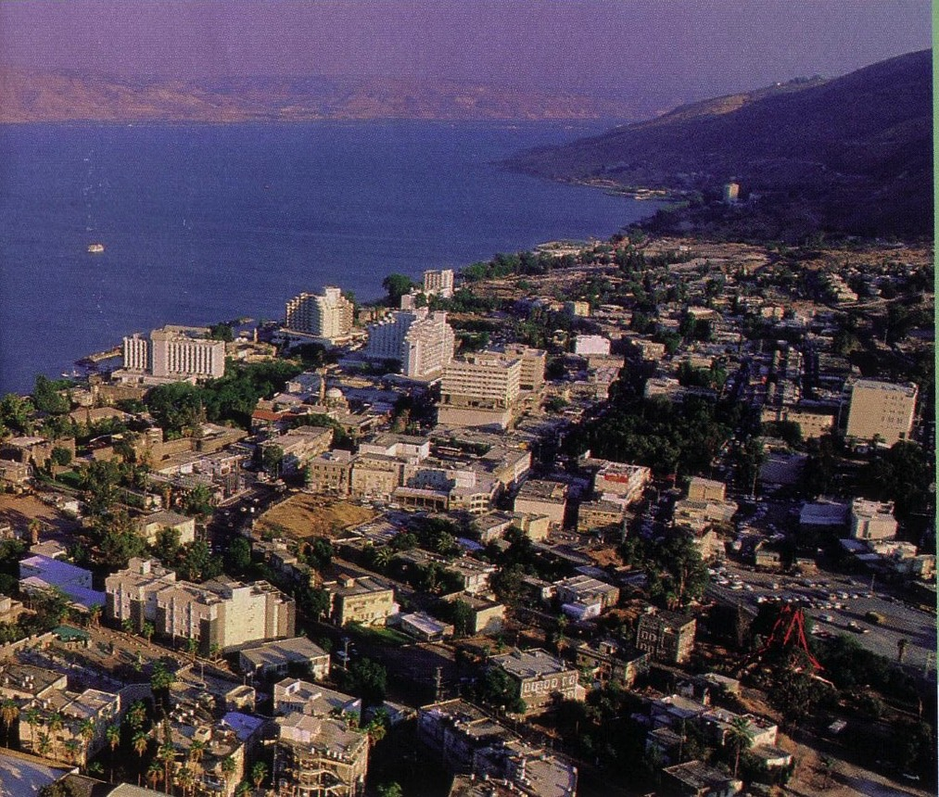
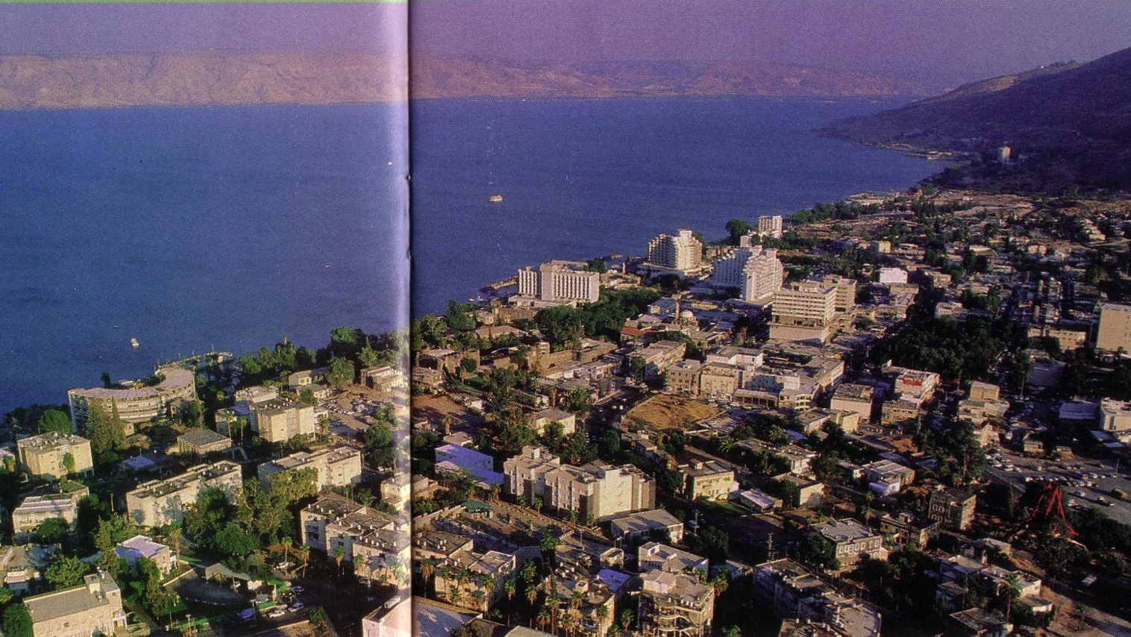
Down the Coast . . . Tiberias!
The Gentile city par excellance

Slide 20
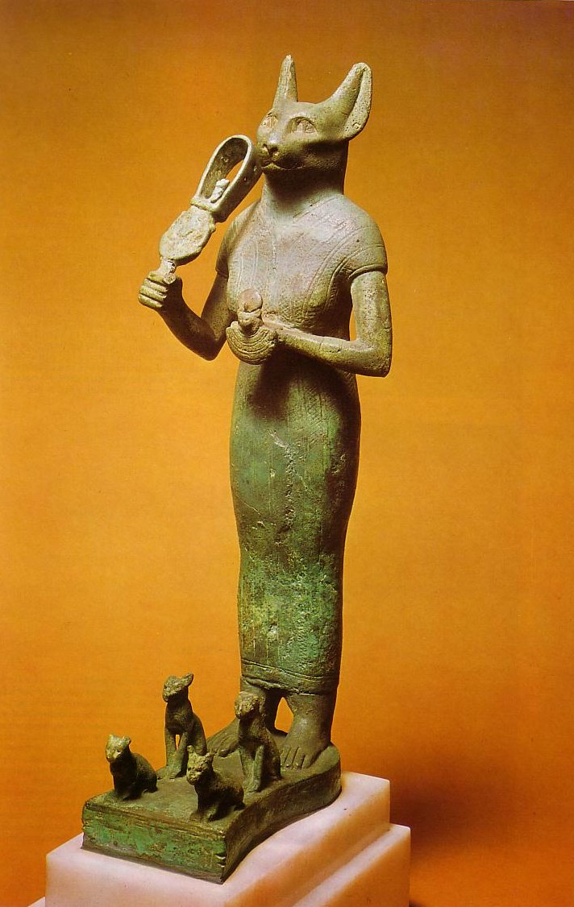
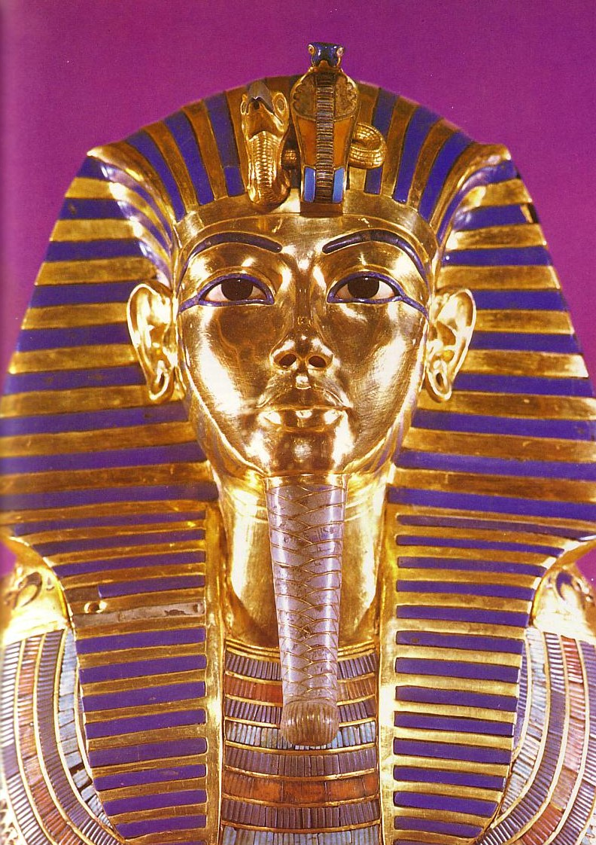
ckjd¾.sl mq¾j úksYaph
106
wkaHcd;ska m%;slafIam l<d hqdfoõjkaj
hqdfoõjka m%;slafIam l<d wkaHcd;skj

Slide 21
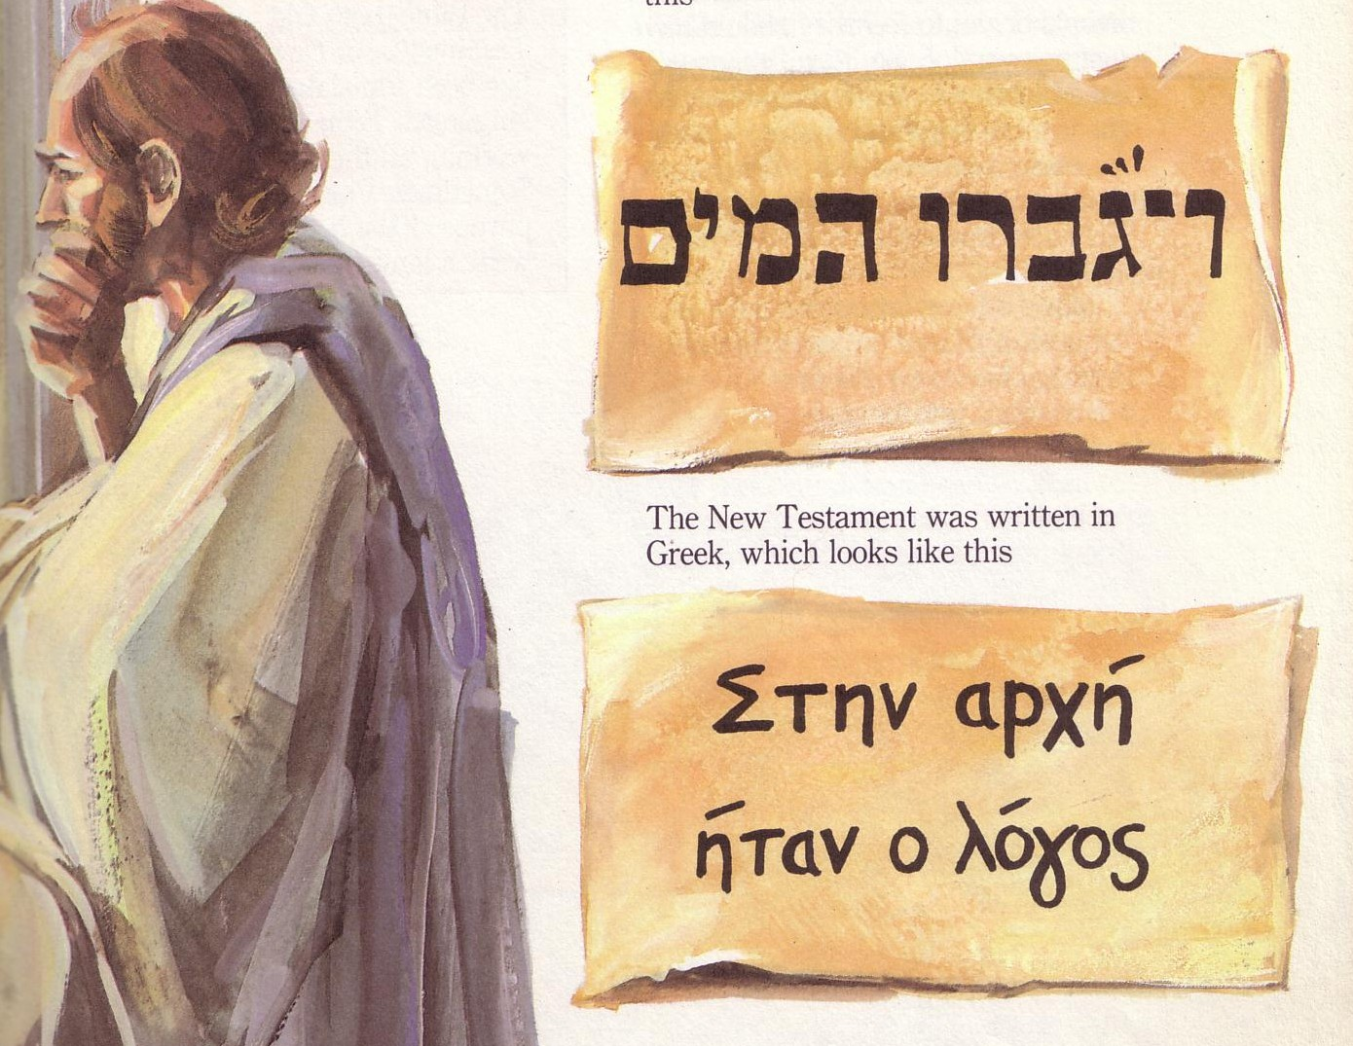
hqfoõjka iy wkaHcd;ska fjkiajq NdIdjka l;d l<d
wÆ;a .súiqu ,shkq ,enqfj .s%la NdIdfjka

Slide 22
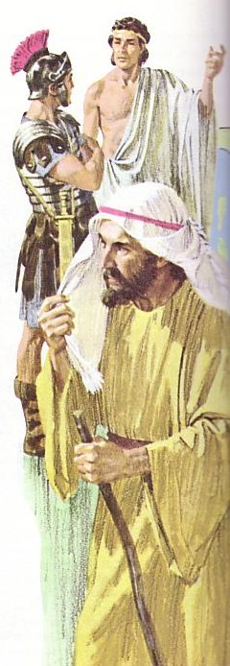
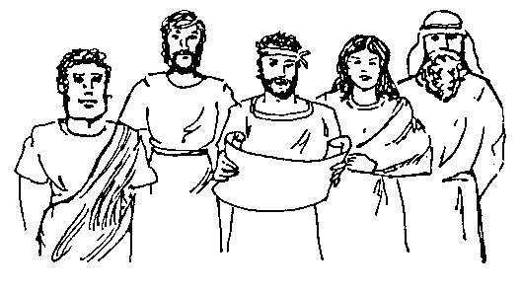
2.hqfoõjka m%;slafIam l<d wkaHcd;skaj ulaksido…
106

Slide 23
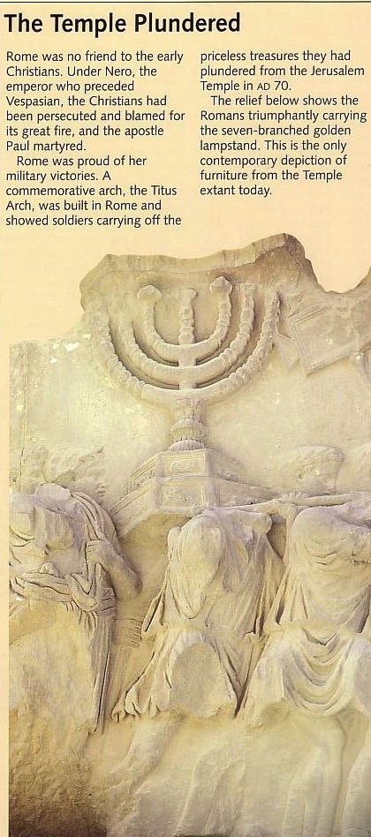
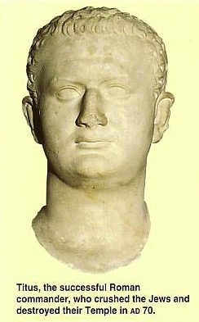
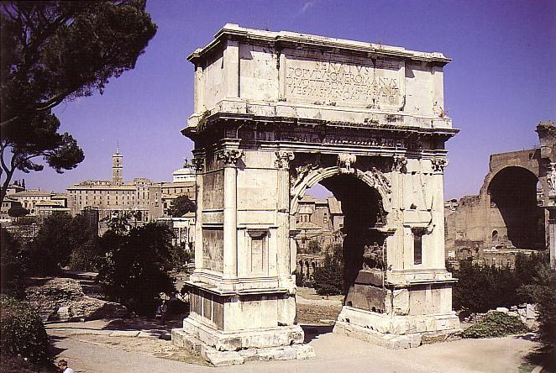
wkaHcd;ska foj;djlau hqfoõ foaj ud<s.dj úkdY l<d

Slide 24
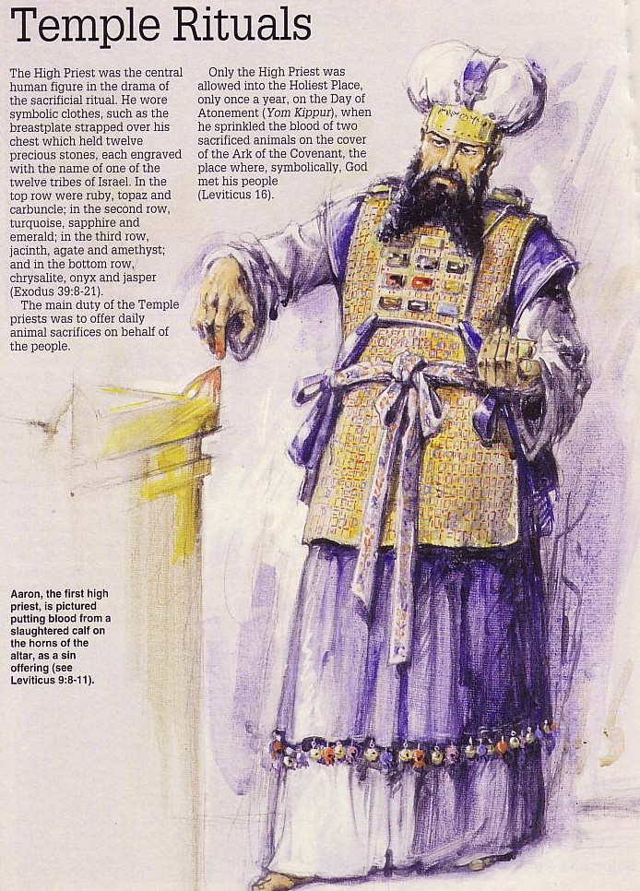
wkaHcd;skag f;areï .eksug fkdyels jqkd hqfoõ mqcksh ls%hd ldr lï ` mqcl;ajh&

Slide 25
cd;sjdos mq¾j úksYaph
106
wkaHcd;ska m%;slaIsm l<d hqfoõjka
hqfoõjka m%;slaIsm l<d wkaHcd;skaj
hqofha hqfoõjka m%;slaIsm l<d .,s, hqfoõjkaj
.,s, hqfoõjka m%;slafIm l<d hqofha hqfoõjkaj
hqfoõjk m%;slafIm l<d iudrs;hkaj

Slide 26
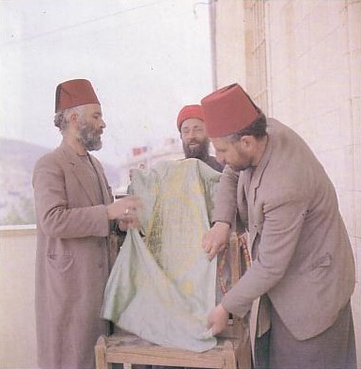
Samaritans stood outside of mainstream Judaism
115
Today 400 Samaritans live in Israel

Slide 27
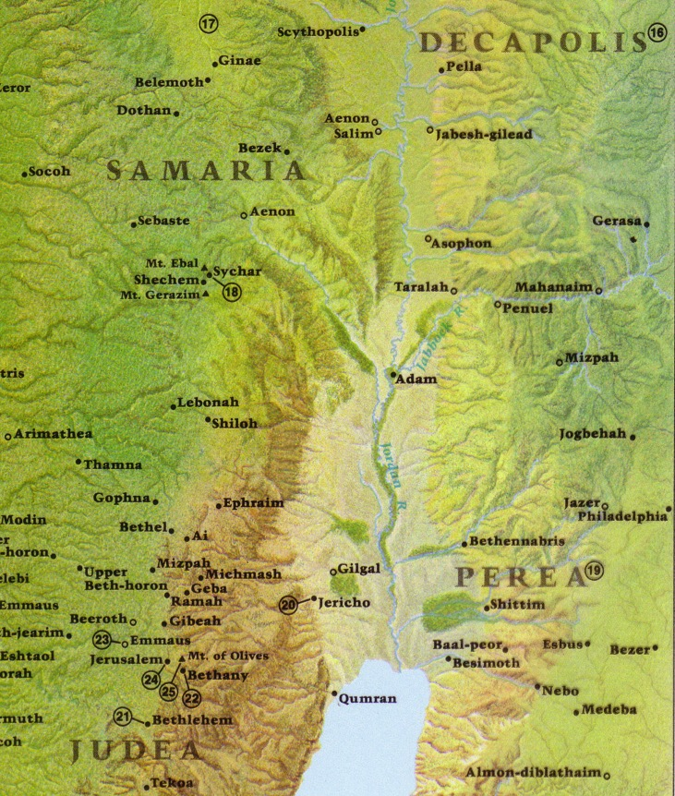
hqfoõjka iudrs;hkaj m%;slafIam lsrsug fya;=
107
115
2 rdcdj,sh 17:24-33
• ñY% jqkq jxYh
• remjkaokdj
• tiard ;=<ska is¥ jqkq m%;sixialrKh ms<s fkd.eksu
• ixl,kh
• f.rsiï lkaou; we;s foaj ud<s.dj
• hqfoõjkag myr osu
Gerizim Temple
Jerusalem Temple
Coleman, Today's Handbook of Bible Times & Customs, 254

Slide 28
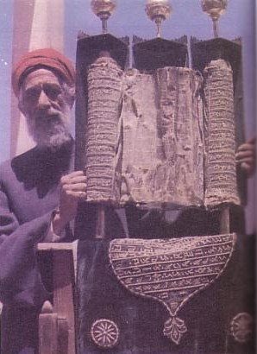
107
115
Reasons Jews hated Samaritans
2 rdcdj,sh 17:24-33
• ñY% jqkq jxYh
• remjkaokdj
• tiard ;=<ska is¥ jqkq m%;sixialrKh ms<s fkd.eksu
• ixl,kh
• f.rsiï lkaou; we;s foaj ud<s.dj
• hqfoõjkag myr osu
Coleman, Today's Handbook of Bible Times & Customs, 254

Slide 29
cd;sjdos mq¾j úksYaph
108
1wkaHcd;ska m%;slaIsm l<d hqfoõjka
2hqfoõjka m%;slaIsm l<d wkaHcd;skaj
3hqofha hqfoõjka m%;slaIsm l<d .,s, hqfoõjkaj
4.,s, hqfoõjka m%;slafIm l<d hqofha hqfoõjkaj
5 hqfoõjka m%;slafIm l<d iudrs;hkaj
6wka;¾jd¾.sl újdyhg foúhkajykafia bv yrskjdo?

Slide 30
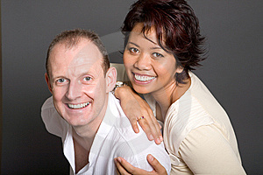
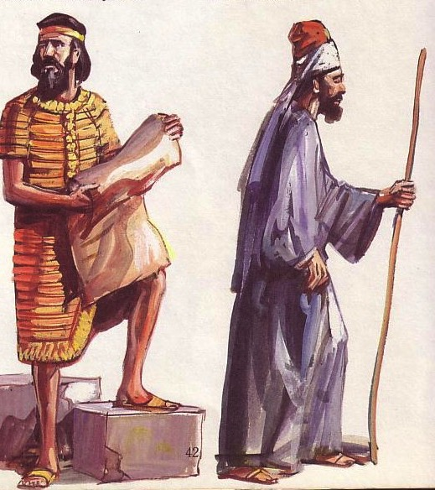

foúhkajykafia bv yrskjdo wka;¾jd¾.sl újdyhka j,g?
107

Slide 31
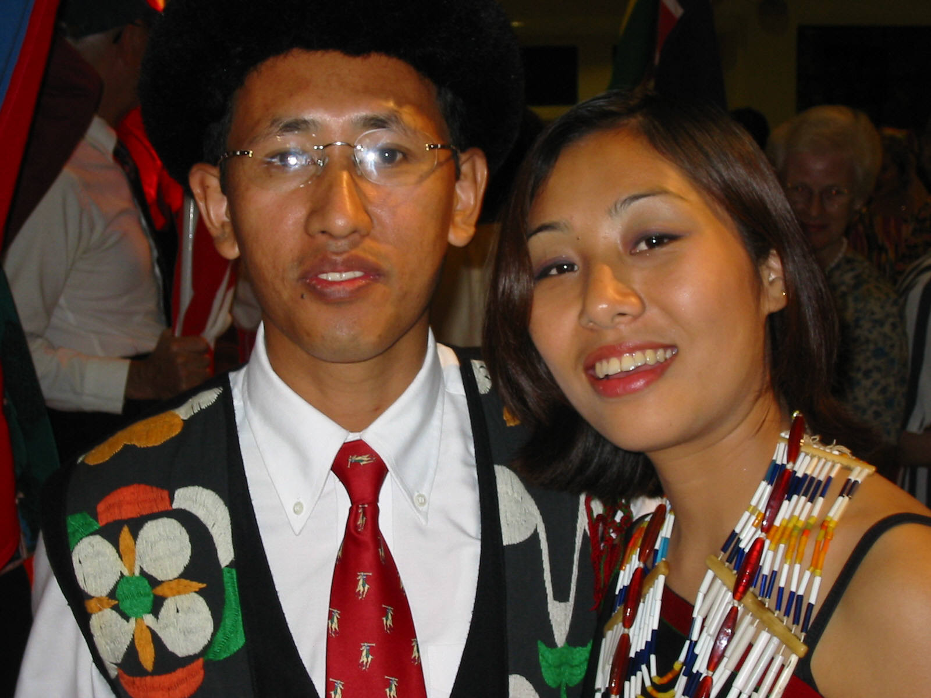
fjk;a f.%da;%hlska Tfn wTqj fyda ieñh meñKsh yelso?

Slide 32
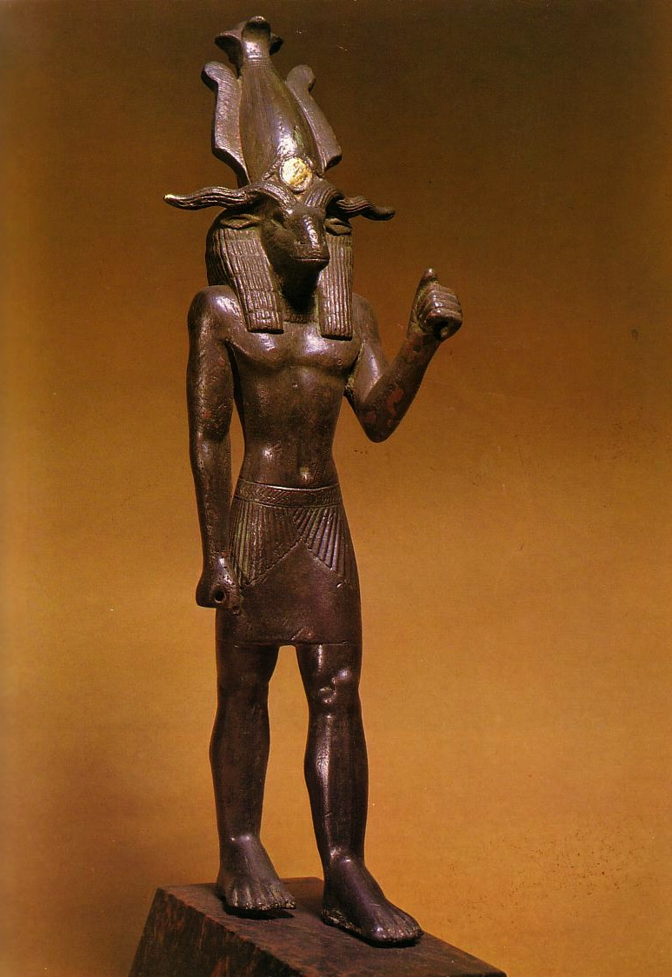
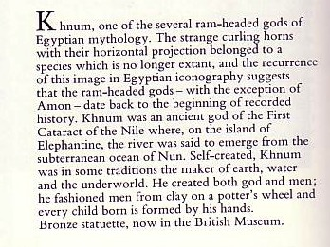
ms<su joskakka fkdj ms<suh m%;slafIam lrkak
Кхнум бол Египетийн үлгэр домгийнэр хонин толгойт бурхадын нэг. Энэхүү хачирхалтай мушгирсан эвэртэй төрөл зүйл одоо оршин байдаггүй.
Энэхүү дүр төрх Египетийн чимэг хийх урлагт дахин илэрдэг бөгөөд үүгээрээ Амонтай хамт түүхийг бичсэн эхлэлийн цаг хугацааг санал болгодог. Кнум бол Нилийн ойролцоох хамгийн анхны хүрхрээтэй газар буюу Аварга арал дээр байдаг бурхан юм. Нан нуураас энэ гол урсан гарч ирдэг. Кнум бол газар, ус болон газар доорхи ертөнцийг бүтээсэн гэж зарим нэг уламжлалд үздэг. Тэрээр бурхан ба хүнийг бүтээсэн гэх бөгөөд хүнийг ваарчны хүрдэн дээр урласан ба хүүхэд бүр түүний гараар хэлбэрт ордог гэжээ. Энэхүү хүрэл хөшөө одоогоор Британи улсын музейд хадгалагдаж байна.

Slide 33
ckjd¾.sl fjkialï
107
hqfoõjka
wkaHcd;ska
tlu foúhka jykafia
pdrs;aj fndfydauhla we;
foújreka fndfydauhla we;
pdrs;aj iaj,amhla we;

Slide 34
ckjd¾.sl fjkialï
107
hqfoõjka
hqfoõ-wkaHcd;ska tluq;=lu
wkaHcd;ska
tlu foúhka jykafia
pdrs;aj fndfydauhla we;
foújreka fndfydauhla we;
pdrs;aj iaj,amhla we;
kqT,d ish,a,ka ls%ia;=ia fhaiqiajykafia ;=< tlaflfklaj isák ksid hqfoõfjla fyda .S%lfhla ke;af;ah odifhla fyda ks¾odifhla ke;af;ah mq¾Ifhla yd ia;S%hla ke;a;dy.
.,d;s3:28

Slide 35
cd;sjdos mq¾j úksYaph
108
1wkaHcd;ska m%;slaIsm l<d hqfoõjka
2hqfoõjka m%;slaIsm l<d wkaHcd;skaj
3hqofha hqfoõjka m%;slaIsm l<d .,s, hqfoõjkaj
4.,s, hqfoõjka m%;slafIm l<d hqofha hqfoõjkaj
5 hqfoõjka m%;slafIm l<d iudrs;hkaj
6wka;¾jd¾.sl újdyhg foúhkajykafia bv yrskjdo?
7Wkajykafiaf.a ld<fhaos cd;sjdoh m%;slafIm l<d

Slide 36
fhdaydka 4:4
Wkajykafia iudrsh ueoska hkag TkE neúka wruqKla iys;j
fhaiqia jykafiaf.a widukH .uka u.
wruqkla iys;j

Slide 37
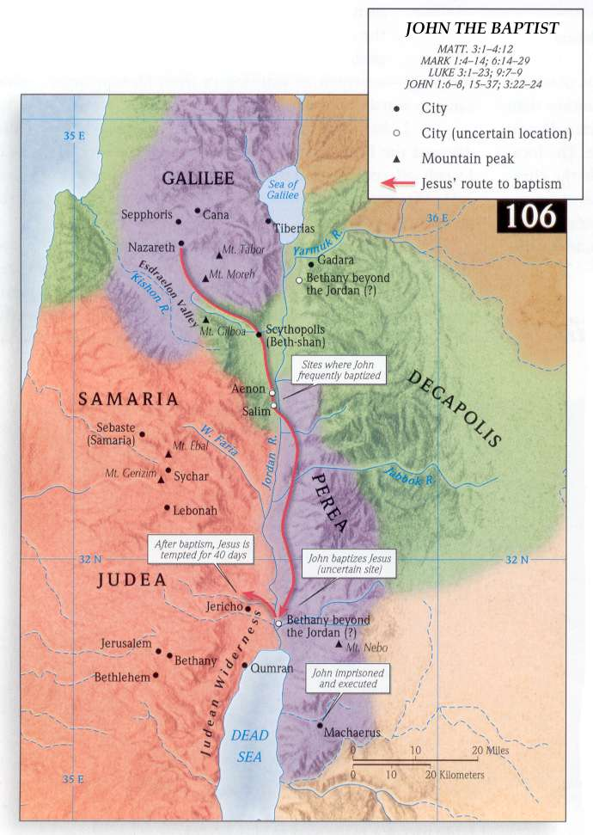
Map
Via Jordan rift
wruqKla iys;j

Slide 38
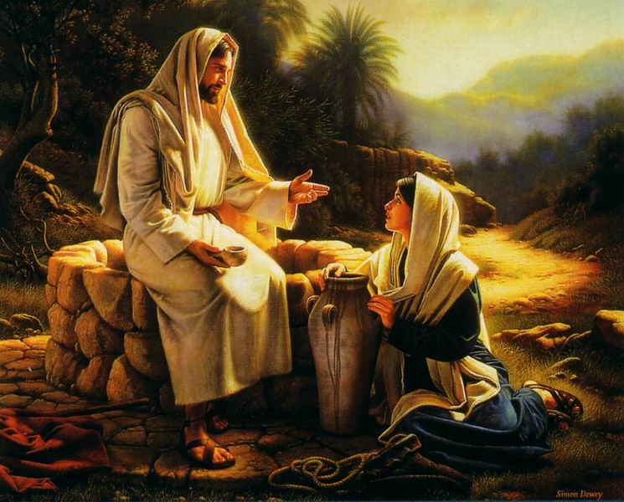
Jesus and the Samaritan woman

Slide 39
cd;sjdos mq¾j úksYaph
108
1wkaHcd;ska m%;slaIsm l<d hqfoõjka
2hqfoõjka m%;slaIsm l<d wkaHcd;skaj
3hqofha hqfoõjka m%;slaIsm l<d .,s, hqfoõjkaj
4.,s, hqfoõjka m%;slafIm l<d hqofha hqfoõjkaj
5 hqfoõjka m%;slafIm l<d iudrs;hkaj
6wka;¾jd¾.sl újdyhg foúhkajykafia bv yrskjdo?
7Wkajykafiaf.a ld<fhaos cd;sjdoh m%;slafIm l<d

Slide 40
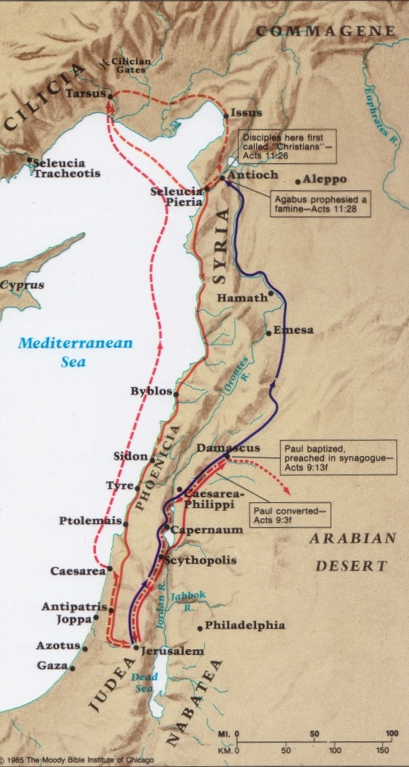
ජාතිවාදයේ විසංසන්දනය
108
අන්තියෝකය
යෙරුසලම

Slide 41
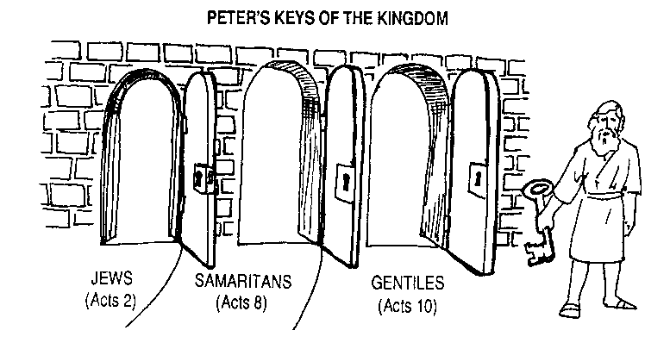
Q: දෙවියන් වහන්සේ කොස්ද යෙරුසලම් සභාවේ ප්‍රාග් විනිශ්චය මැඩපැවැත්වුවේ?
108
A: අනුක්‍රමනයෙන්
පේතෘස් සතු ස්වර්ග රජ්‍යයේ යතුරු
යුදෙව්වන්
(ක්‍රියා 2)
සමාරිතයන්
(ක්‍රියා 8)
විජාතින්
(ක්‍රියා 10)
ක්‍රි.ව 33
ක්‍රි.ව 35
ක්‍රි.ව 40

Slide 42
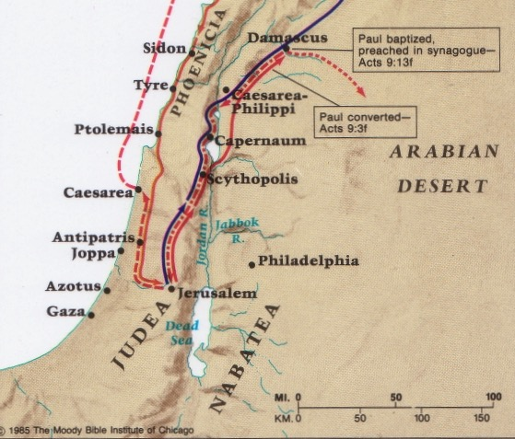
පේතෘස් ජොප්පාහි යෝනා වාගේ නොවේ
108
සීසර්වා
ජොප්පා

Slide 43
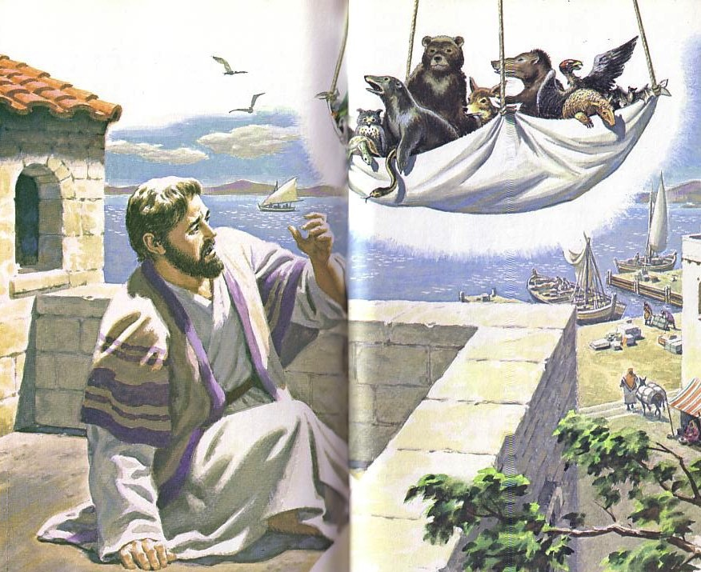
''පේදුරු නැඟිට මරා කන්න''

Slide 44
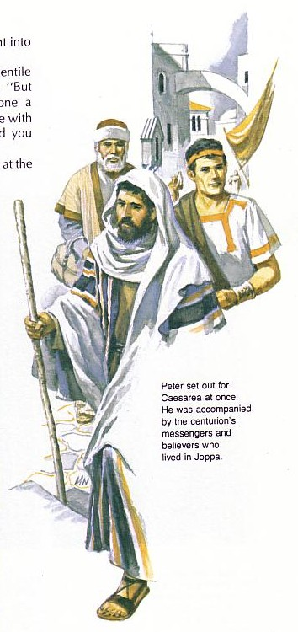
"මේ අපවිත්‍ය මිනිසුන් උදෙසා දෙවියන් වහන්සේ කුමක් කරන්නේ ද?"
කොර්නේලියස්ගේ සේවකයන් සමඟ යන්න කියා දෙ.ව ඔහුට ඕනෑ කළේ ඇයි කියා පේතෘස්ට සිතෙන්න ඇති

Slide 45
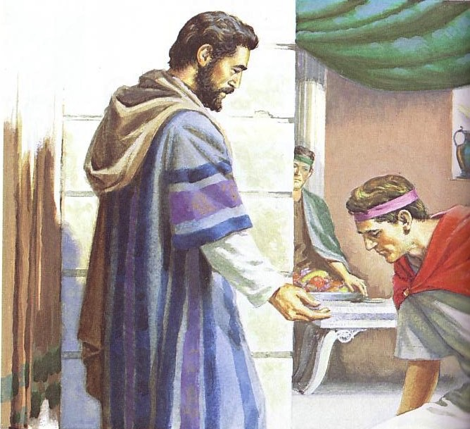
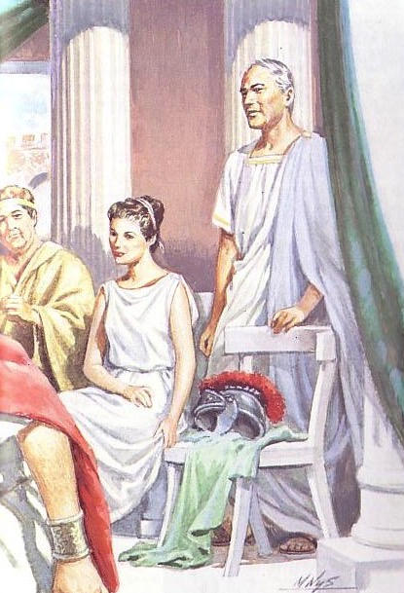
කොර්නේලියස් පේතෘස් ඉදිරියෙ දණ නමයි

Slide 46
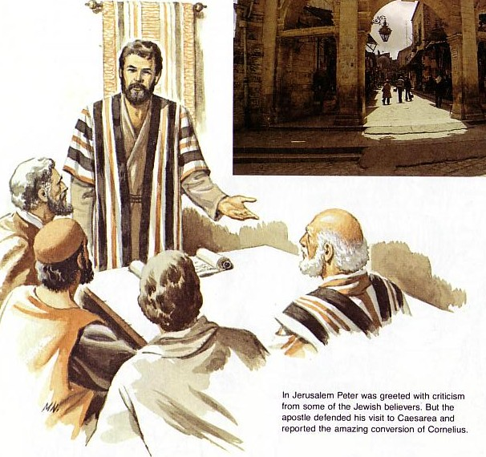
පේතෘස් තම ප්‍රාග් විනිශ්චය වෙනස් විම තහවරු කරයි
108
ජෙරුසලමේ දී පේතෘස්ව යුදෙව් ඇදහිලිවන්තයන් විසින් විවේචනය කරන ලදී. එහෙත්, ප්රේරිතවරයා තමා සිසේරියට ගමනට දෙවියන් වහන්සේ ඔහුට මඟ පෙන්වු බව කියා තහවුරු කලේය. යෙරුසලම සභාව සතුටු කිරීමට එය හේතු විය.

Slide 47


ලූතර් ඔහුගේ අනුගාමිකයන්ට
“එහෙයින් මාගේ අවවාදය නම් යුදෙව්වන් සමග කාරුණිකව කටයුතු කිරීම හා ඔවුන් අප වෙත ආදා ගැනීමට හැකි වන ලෙස ශුද්ධ ලියවිල්ලෙහි ඔවුන්ට උපදෙස් දීමයි. . අපි අතරට ඔවුන් පිළිගත යුතුයි, ඔවුන් අප අතර වැඩ කිරීමට සහ වෙළඳාමට ඉඩ දෙන්න. මෙයින් කිතුනු ජීවිතය සාක්ෂි හා මූලධර්ම දැකිම සඳහා ඔවුන්ට අවස්ථාව ලැබෙනු ඇත. කෙසේවෙතත්, ඔවුන්ගෙන් සමහරෙකු තවමත් මුරණ්ඩු වන්නේද, එය කුමක්ද අපි හැම කෙනෙක්ම හොඳ කිතුනුවෙක් නෙමෙයි.”

Slide 48
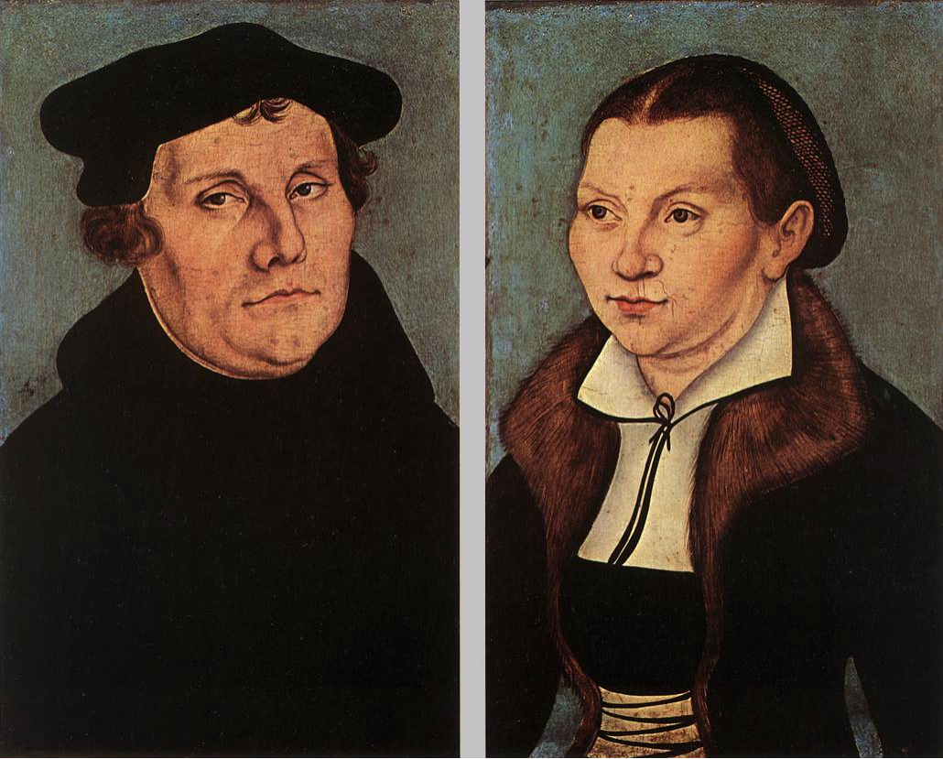
යුදෙව්වන් විසින් ශුභාරංචිය ප්‍රතික්ෂේප කළ පසු
“ඔවුන්ගෙ සිනගෝග වලට ගිනි තබන්න, යම් දෙයක් ගිනිබත් නොවේද එවා ඳැලි අඟුරුද ගල් කණුද, කිසිම දෙයක් කිසිම කෙනෙකුට නොපෙනෙන සේ පස්වලින් වසන්න.
ඔවුන්ගෙ ගේ දොරද එසේම කඩා බිම දමා විනාශ කරන්න. ඔවුන් එක් වහළක් හෝ අශ්ව ගාලක අහිකුංටකයන් මෙන් තැබිය යුතුය, මක්නිසාද මෙයින් ඔවුන් පුරසාරම් දෙඩූ ලෙස ඔවුන් අපේ දේශයේ ස්වාමිවරුන් නොවන බව ඔවුන් තේරුම් ගත හැකි වනු ඇත, නමුත් කාලකන්නි වහලුන්, මේ නිසා ඔවුන් නොනවත්වා දෙ.ව ඉදිරියේ උග්‍ර විලාපයකින් අප ගැන චොදනා කරනවා ඇත.”

Slide 49
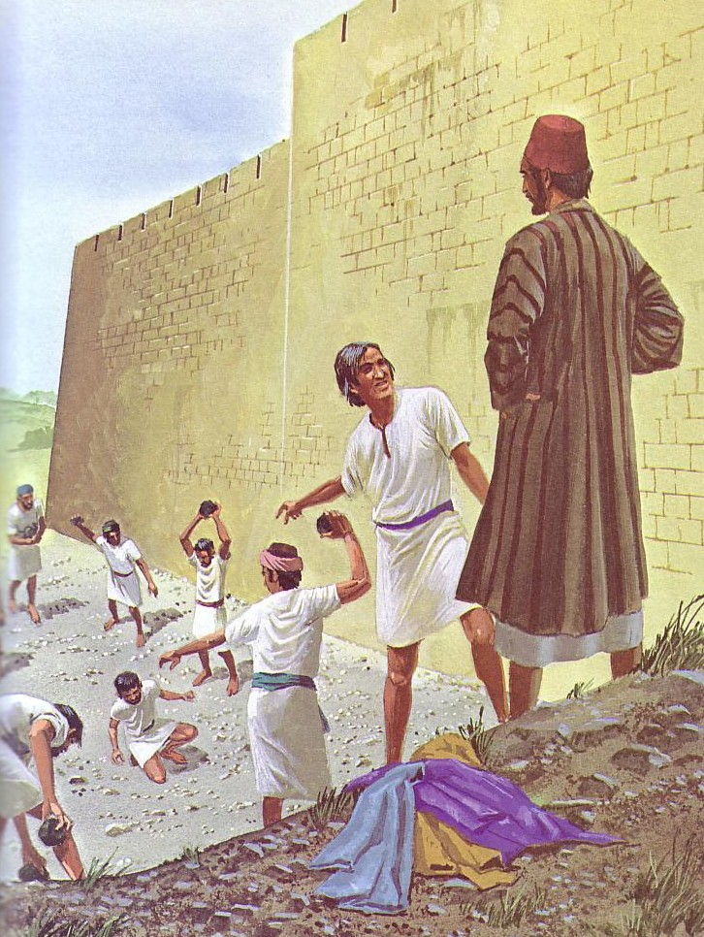
ජාතිවාදී සාවුල් විවෘත පාවුල් බවට පත් වෙයි
108
සාවුල් ලෙස ඔහු හෙලනිස්තික ස්තේපාන් මැරීම අනුබල දුන්නේය (ක්‍රියා 8)
පාවුල් ලෙස ඔහු විජාතිකයන් දිනා ගැනිම සඳහා දුක් විඳිමට කැපවුනි (ක්‍රියා 9)

Slide 50
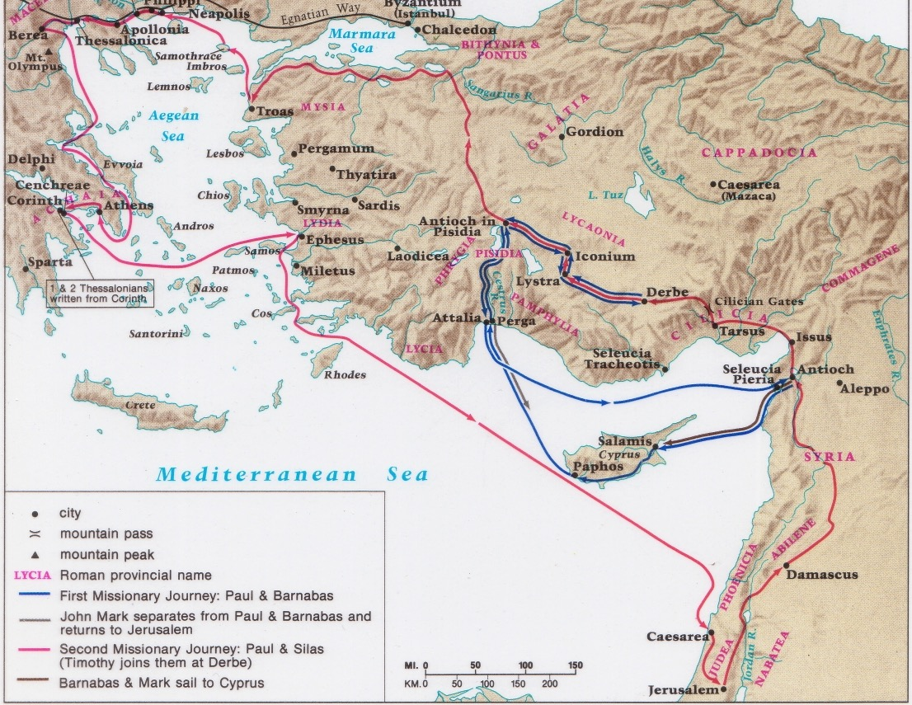
පිළිගන්නා අන්තියොක සභාව
පාවුල් තුමාගෙ පළමු සහ දෙවනි මිෂනාරි ගමන්
මෙම විජාතික ඇඳහිලිවන්තයන් බර්නබස් හා පාවුල් වැනි යුදෙව්වන් පිළිගත්තහ
මිෂනාරි සේවයට මහත් ඕනෑකම

Slide 51
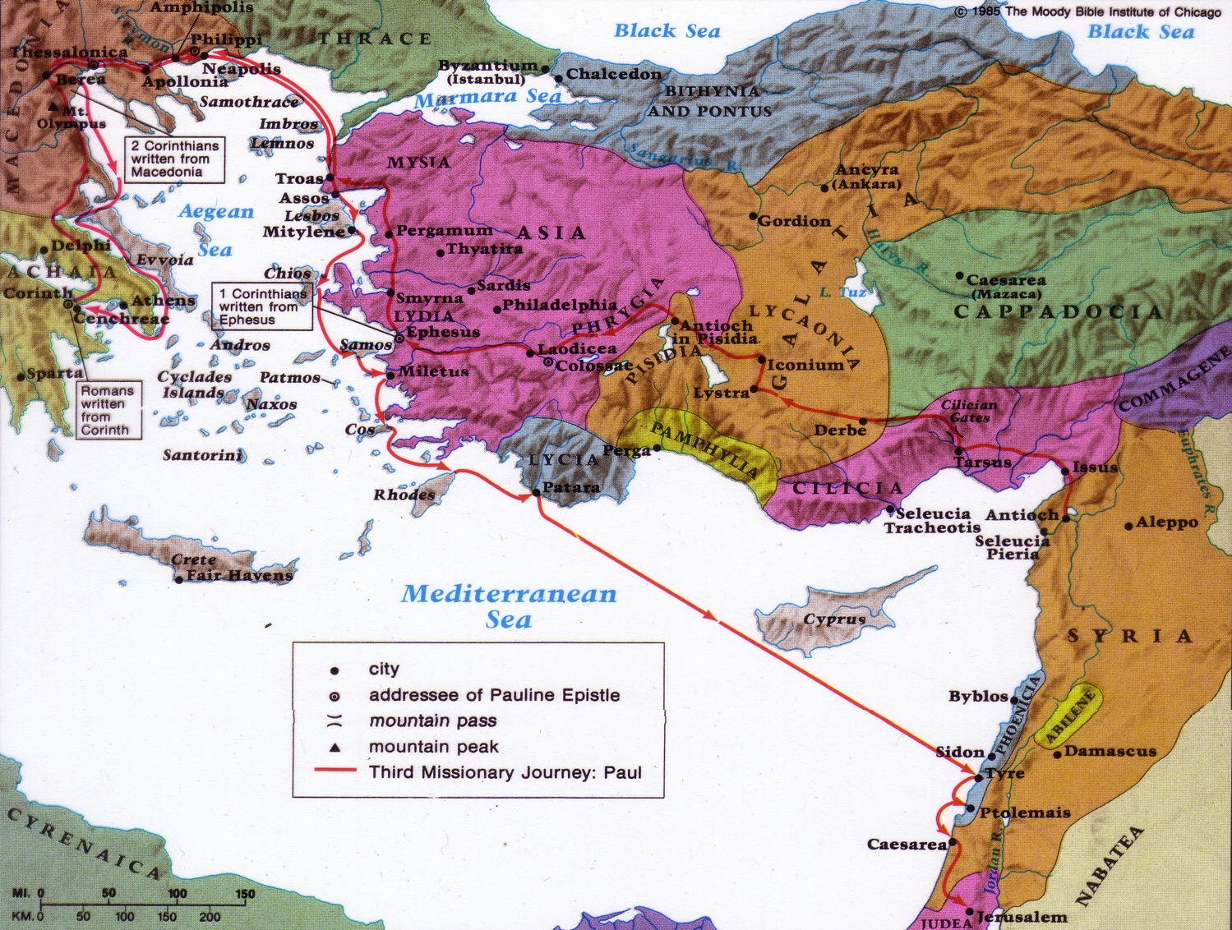
පාවුල් තුමාගෙ තුන්වන මිෂනාරි ගමන
31

Slide 52
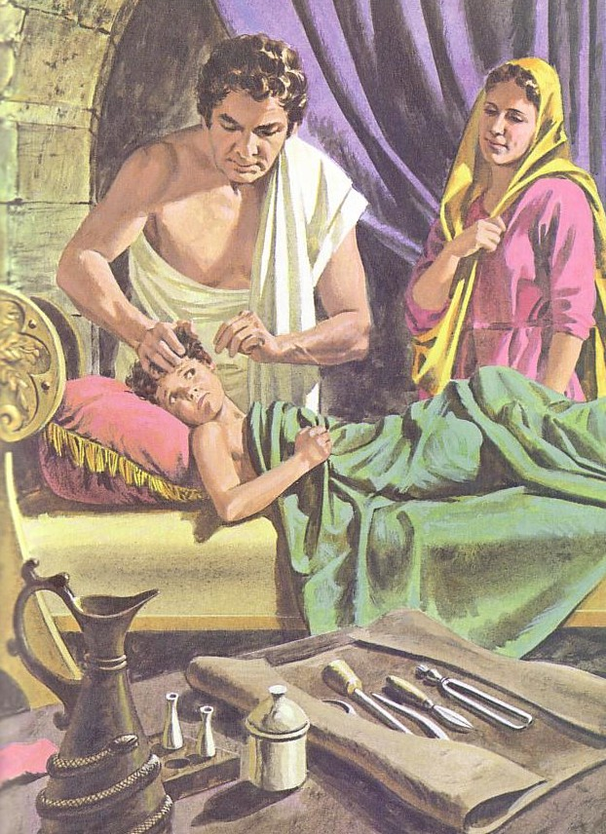
පිළිගන්නා අන්තියොක සභාව
බර්නබස් හා පාවුල් වැනි යුදෙව්වන් පිළිගත්ත විජාතික ඇඳහිලිවන්තයන්
මිෂනාරි සේවයට මහත් ඕනෑකම
පාවුල් ලූක්ව ඔහුගේ කණ්ඩායමට පිළිගැනීමේ ප්‍රතිපලය (ගම්‍යාර්ථය) කුමක්ද?

Slide 53

රෝමයේ යුදෙව්-විජාතික ගැටුම්
109
දෙ.ව ඊශ්‍රයලය තොරාගැනීම (රෝම 9-11)
ආහාර පාන (14:1-4)
විශේෂ දින(14:5)

Slide 54

කොලොස්සියෙ දි පිලමොන් ගේ මහත් සැකය
109
වහල් හිමියා පිලෙමොන් තම පසුතැවිලි නැවත ආ වහල්ලා ඔනේසිමස්ට කළ යුත්තේ කුමක් ද (ඔහු දැන් කිතුණුවෙක්)?
වහල් හිමියන් හා හාම්පුතුන් සඳහා මෙයින් ඇඟවන්නෙ මොනවාද?

Slide 55

ඔබත් ජාතිවදි ද?
(සිතිමට සමහර ගැටළු)
සේවිකාවන්ට සැලකිම
ජනවාර්ගික මිශ්‍ර සභාවන්
අමූලික චීන ජාතිකයන් අතරේ ශුභ ආරංචිය පැතිරවිම
අනෙකුත් ජාතිකයන්ට ආගන්තුක සත්කාරය
109

Slide 56


නව ගිවිසුම් පසුබිම සදහා ලින්ක්: BibleStudyDownloads.org
මෙම ඉදිරිපත් කිරීම නොමිලයේ ලබා ගන්න!
Notes:
NT Backgrounds (nb)

Slide 57
Black

